Slide 1
Целевая модель наставничества для организаций, осуществляющих образовательную деятельность по общеобразовательным программам, в том числе с применением лучших практик обмена опытом
О.Г.Викульева,
заведующий ЦНППМ
ГАУ ДПО «БИПКРО»

Slide 2
Утверждена приказом департамента образования и науки
Брянской области от 25. 10. 2021 года
№1479/1
Целевая модель наставничества
для организаций, осуществляющих образовательную деятельность
по общеобразовательным программам, в том числе с применением
лучших практик обмена опытом

Slide 3
1. Работа с базой наставников и наставляемых.
2. Организация обучения наставников.
3. Контроль процедуры внедрения целевой модели наставничества;
4. Контроль проведения программ наставничества.
5. Участие в оценке вовлеченности обучающихся в различные формы наставничества.
6. Решение организационных вопросов.
7. Мониторинг реализации.
Куратор назначается решением руководителя образовательной организации, планирующей внедрить целевую модель наставничества

Slide 4
«ученик - ученик»
«учитель - учитель»
«студент - ученик»
Форма наставничества - это способ реализации целевой модели через организацию работы наставнической пары или группы, участники которой находятся в определенной ролевой ситуации, определяемой их основной деятельностью и позицией.

Slide 5
помощь в реализации лидерского потенциала, оказание помощи в адаптации к новым условиям среды, создание комфортных условий внутри образовательной организации, формирование устойчивого сообщества обучающихся
«Ученик - ученик»
Взаимодействие обучающихся одной образовательной организации, при котором один из обучающихся находится на более высокой ступени образования и обладает организаторскими и лидерскими качествами, позволяющими ему оказать весомое влияние на наставляемого

Slide 6
Взаимодействие «успевающий - неуспевающий»
«лидер - пассивный «равный – равному»
Наставляемый
Пассивный. Социально или ценностно дезориентированный обучающийся более низкой по отношению к наставнику ступени, демонстрирующий неудовлетворительные образовательные результаты или проблемы с поведением, не принимающий участия в жизни школы, отстраненный от коллектива.
Активный. Обучающийся с особыми образовательными потребностями - например, увлеченный определенным предметом, нуждающийся в профессиональной поддержке или ресурсах для обмена мнениями и реализации собственных проектов.

Slide 7
Пассивный.
Низко мотивированный, не имеющий желания самостоятельно выбирать образовательную траекторию, плохо информированный о карьерных и образовательных перспективах.
Активный.
Мотивированный к получению большего объема информации о карьерных и образовательных возможностях ученик, но не обладающий ресурсом для их получения.
«Студент - ученик»
Успешное формирование у ученика представлений о следующей ступени образования, улучшение образовательных результатов и мотивации, расширение метакомпетенций, а также появление ресурсов для осознанного выбора будущей личностной, образовательной и профессиональной траекторий развития.

Slide 8
Взаимодействие
«опытный педагог - молодой специалист»,
«лидер педагогического сообщества - педагог, испытывающий проблемы»,
«педагог-новатор - консервативный педагог»,
«опытный предметник - неопытный предметник»
«Учитель - учитель»
Успешное закрепление на месте работы или в должности педагога молодого специалиста, повышение его профессионального потенциала и уровня, а также создание комфортной профессиональной среды внутри образовательной организации, позволяющей реализовывать актуальные педагогические задачи на высоком уровне.

Slide 9
Типовое положение
ЦНППМ до 15 марта
2022 года
Положение о программе наставничества
в образовательной организации является организационной основой для внедрения целевой модели наставничества, определяет формы программы наставничества, зоны ответственности, права и обязанности участников, а также функции субъектов программы наставничества.

Slide 10
Примерная форма базы наставляемых
Примерная форма базы наставников
До
15 марта
2022 года
Примерная форма дорожной карты внедрения целевой модели наставничества в образовательной организации

Slide 11
http://bipkro.ru:65000
Реализация целевой модели наставничества
в образовательной организации

Slide 12

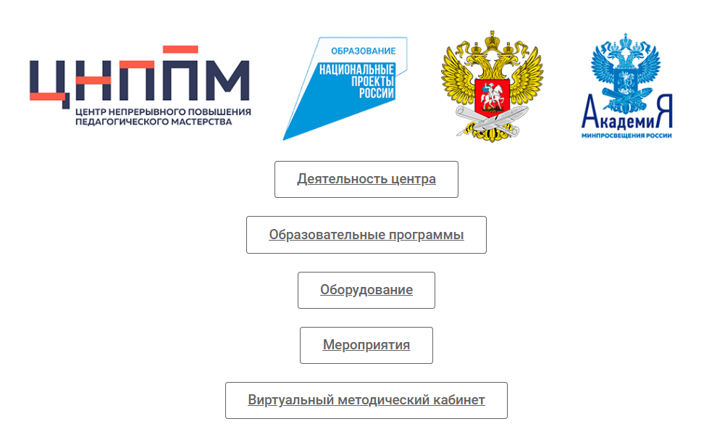
00

Slide 13
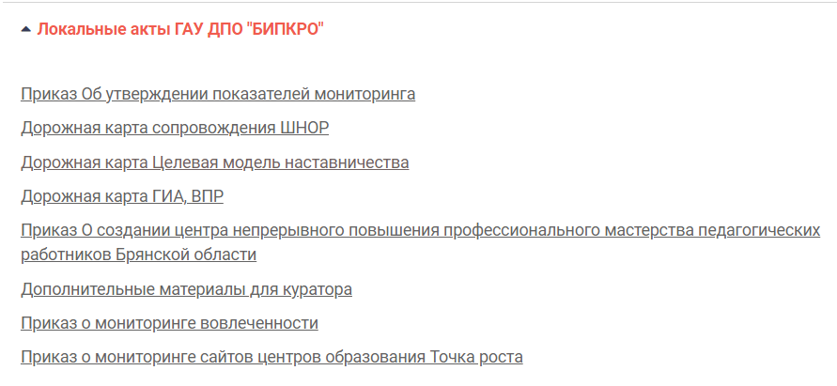

Slide 14
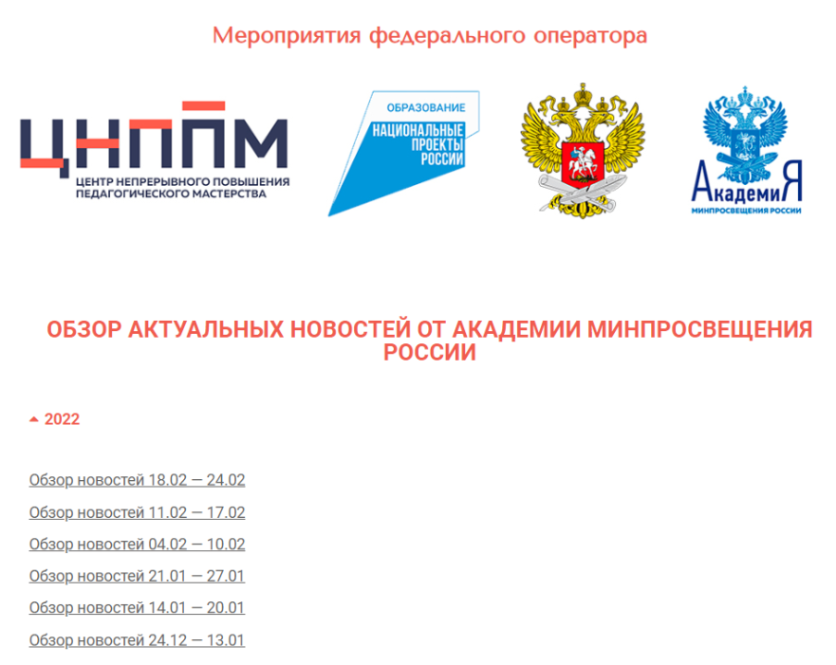

Slide 15
Декабрь
2022 года
Анализ результатов мониторинга
вовлеченности обучающихся в различные формы
сопровождения и наставничества

Slide 16
Контактные данные куратора
1. Муниципалитет
2.Ф.И.О.
3. Должность
4.Наименование ОО
5. Номер телефона
6. Электронная почта
«Викульевой О.Г.»
monitoring_bipkro@mail.ru

